Slide 1
降维与度量学习
1.KNN（周振宇）
2.PCA（何志根）
3.KPCA、LLE（张强）
4.度量学习（阎勃丞）

Slide 2
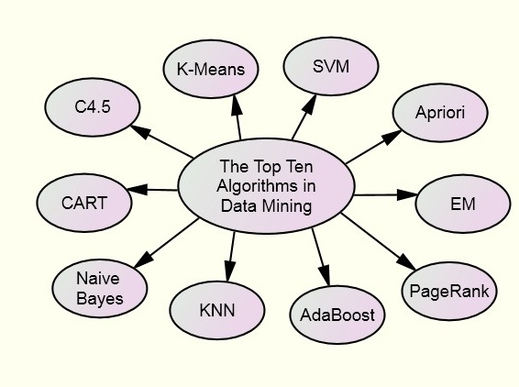

Slide 3
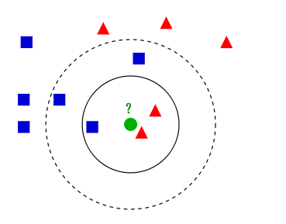
KNN
如果一个样本在特征空间中的k个最相邻的样本中的大多数属于某一个类别，则该样本也属于这个类别，并具有这个类别上样本的特性。
该方法在确定分类决策上只依据最邻近的一个或者几个样本的类别来决定待分样本所属的类别。

Slide 4
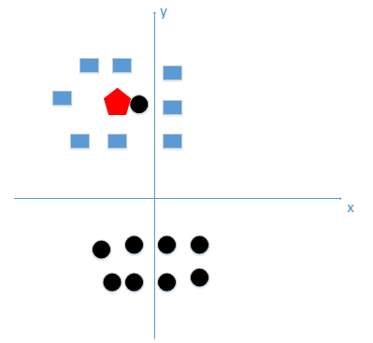
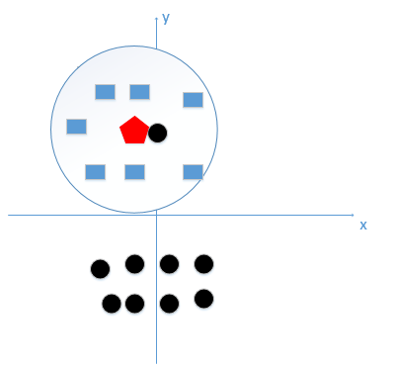
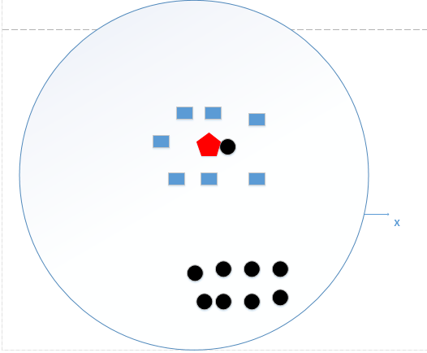
一般选取一个较小的数值，通常采取交叉验证法来选取最优的k值
经验规则：k一般低于训练样本数的平方根

Slide 5
距离度量
变量值域对距离的影响：值域越大的变量常常会在距离计算中占据主导作用，因此应先对变量进行标准化。
高维度对距离衡量的影响：维度越高，欧式距离的区分能力就越差。
分类规则
最常见的分类方法为投票法。
但投票法没有考虑近邻距离的远近，距离更近的近邻也许更应该决定最终的分类，所以加权投票法更为恰当。

Slide 6
优点
1.KNN分类方法是一种非参数的分类技术，简单直观，易于实现。只要让预测点分别和训练数据求距离，挑选前k个即可，非常简单直观。
2.KNN是一种在线技术，新数据可以直接加入数据集而不必进行重新训练
缺点
1.当样本不平衡时，比如一个类的样本容量很大，其他类的样本容量很小，输入一个样本的时候，K个邻近值大多数都是大样本容量的那个类，这时可能会导致分类错误。
改进方法：对K邻近点进行加权，也就是距离近的权值大，距离远的点权值小。
2.计算量较大，每个待分类的样本都要计算它到全部点的距离，根据距离排序才能求得K个临近点。
改进方法：先对已知样本进行裁剪，事先去除分类作用不大的样本，采取kd树以及其它高级搜索方法减少搜索时间。

Slide 7
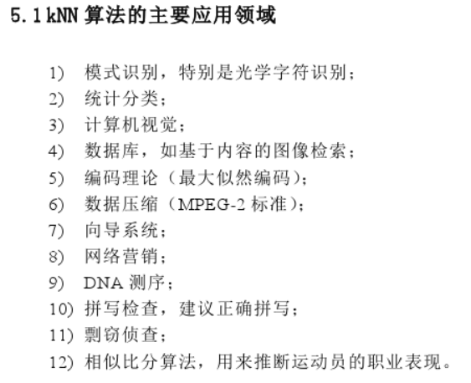

Slide 8
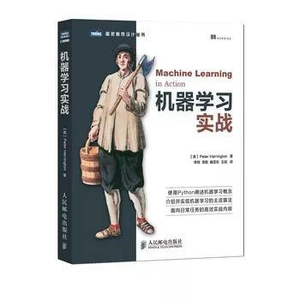
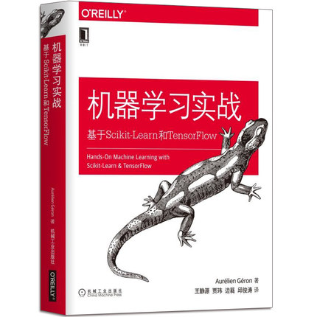
怎么用？
1.手撸代码写定义。
2.调包(Scikit-Learn)，调参。

Slide 9
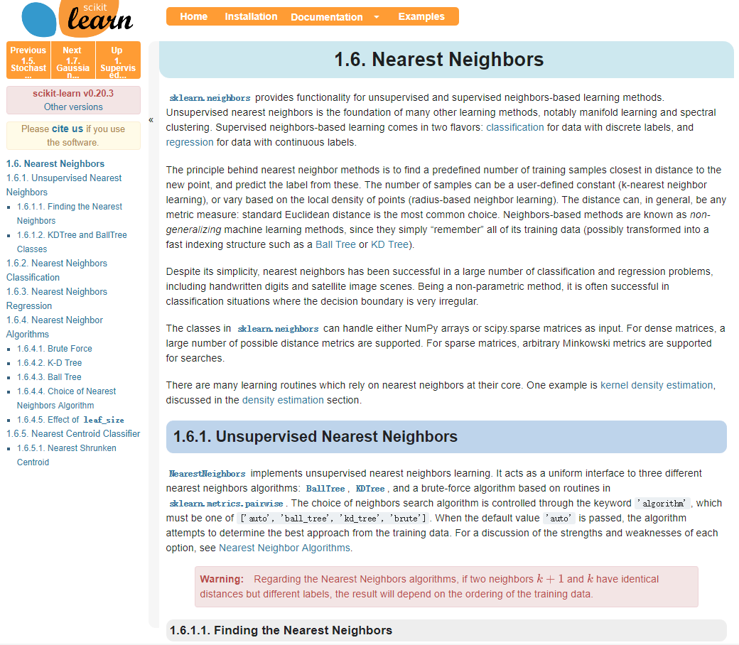

Slide 10
Nearest Neighbors
sklearn.neighbors 提供了 neighbors-based (基于邻居的) 无监督学习以及监督学习方法的功能。
无监督的最近邻是许多其它学习方法的基础，尤其是 manifold learning (流形学习) 和 spectral clustering (谱聚类)。
neighbors-based (基于邻居的) 监督学习分为两种： classification （分类）针对的是具有离散标签的数据，regression （回归）针对的是具有连续标签的数据。

Slide 11
Nearest Neighbors
最近邻方法背后的原理是从训练样本中找到与新点在距离上最近的预定数量的几个点，然后从这些点中预测标签。
这些点的数量可以是用户自定义的常量（K-最近邻学习）， 也可以根据不同的点的局部密度（基于半径的最近邻学习）
Neighbors-based（基于邻居的）方法被称为 非泛化 机器学习方法， 因为它们只是简单地”记住”了其所有的训练数据（可能转换为一个快速索引结构，如 Ball Tree 或 KD Tree）。

Slide 12
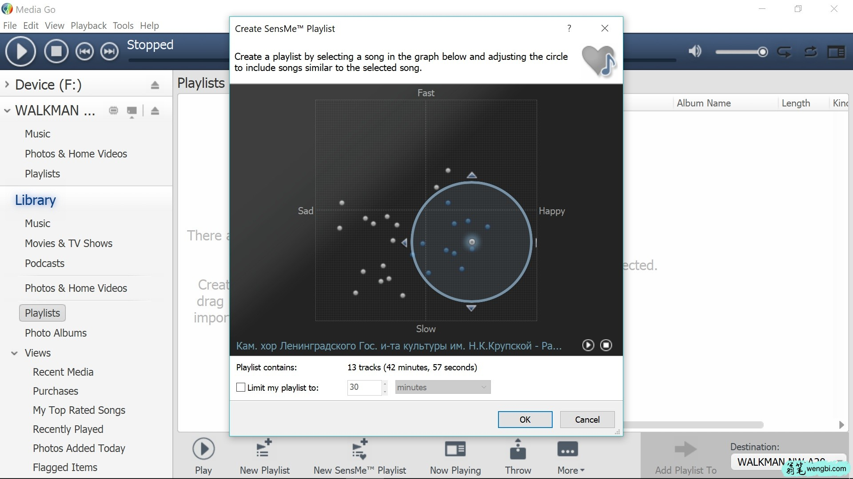

Slide 13
NearestNeighbors （最近邻）实现了 unsupervised nearest neighbors learning（无监督的最近邻学习）。
它为三种不同的最近邻算法提供统一的接口：BallTree, KDTree, 还有基于 sklearn.metrics.pairwise 的 brute-force 算法。
算法的选择可通过关键字 'algorithm' 来控制， 并必须是 ['auto', 'ball_tree', 'kd_tree', 'brute'] 其中的一个。
当默认值设置为 'auto' 时，算法会尝试从训练数据中确定最佳方法。

Slide 14
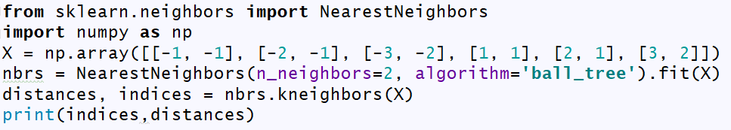
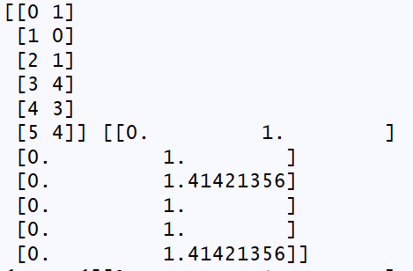

Slide 15
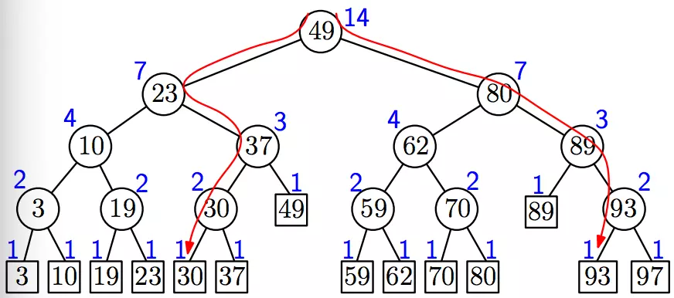
如果要查询成绩介于30～93分的学生，如何处理？假设学生数量为N，如果顺序查询，则其时间复杂度为O(N)，当学生规模很大时，其效率显然很低，如果使用平衡二叉树，则其时间复杂度为O(logN)，能极大地提高查询效率。平衡二叉树示意图为：

Slide 16
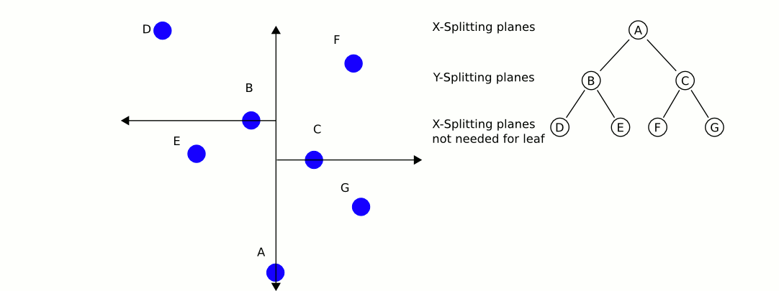

Slide 17
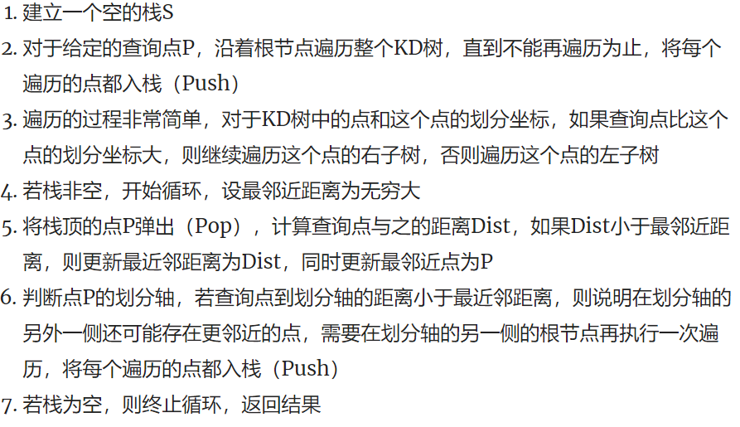
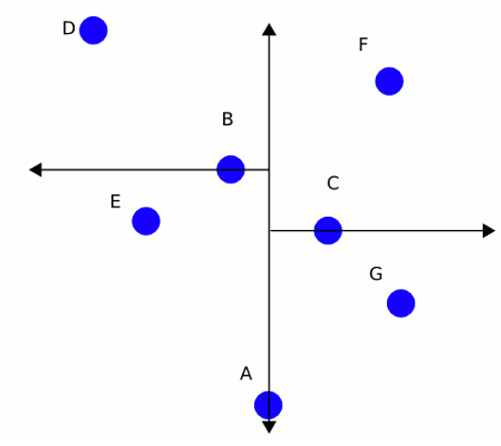
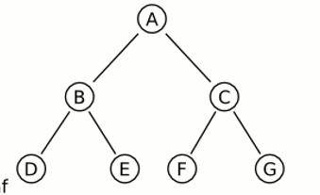

Slide 18
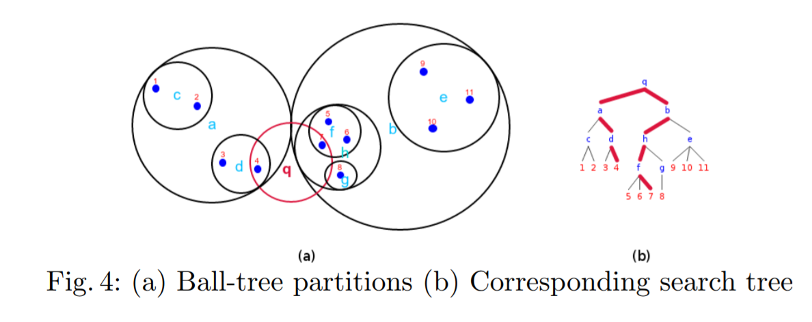
为了解决更高维度的KD树的低效问题，开发了球树数据结构。在KD树沿笛卡尔轴分割数据的地方，球树在一系列嵌套超球体中划分数据。这使得树构造比KD树的构建成本更高，但是导致数据结构在高度结构化的数据上非常有效，即使在非常高的维度上也是如此。

Slide 19
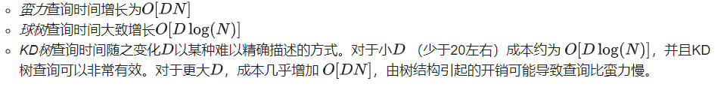
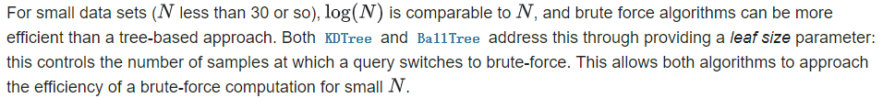
算法选择:样本数量N和维度D

Slide 20
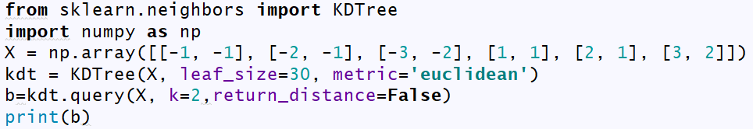
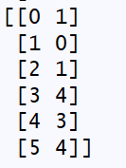

Slide 21
算法选择:数据结构
数据的内在维度和数据的稀疏性。
内在维度指的是维度d≦D数据所在的流形的数据，可以线性地或非线性地嵌入参数空间中。
稀疏性是指数据填充参数空间的程度。
数据结构不会影响强力查询时间。
球树和KD树查询时间可以受到数据结构的极大影响。通常，具有较小内在维度的较稀疏数据导致更快的查询时间。
因为KD树内部表示与参数轴对齐，所以对于任意结构化数据，它通常不会显示出与球树一样多的改进。
机器学习中使用的数据集往往非常结构化，非常适合基于树的查询。

Slide 22
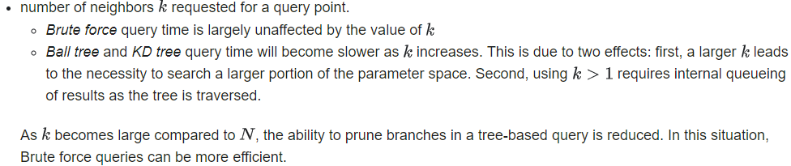
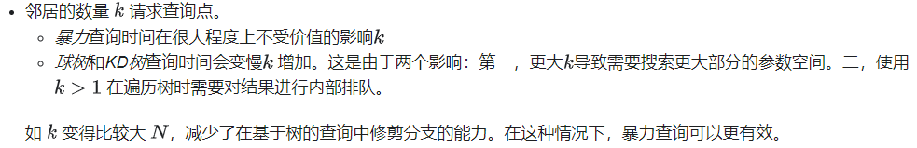
算法选择:k的大小

Slide 23
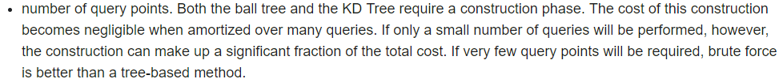
算法选择:查询点数

Slide 24
Curse of Dimensionality（维度灾难）
KNN在少量特征上比大量特征表现更好。当特征数量增加时需要更多数据。维度的增加也会导致过拟合的问题。
随着维度增加，所需数据将需要呈指数级增长以避免过拟合。这个更高维度的问题被称为维度灾难。
要处理维数灾难的问题，需要在应用机器学习算法之前执行主成分分析，或者使用特征选择方法。

